Slide 1


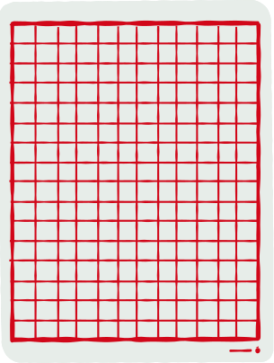


PYTHON
NÍVEL JÚNIOR PROGRAMAÇÃO

Slide 2

BEM - VINDOS!
AGENDA
Hoje vamos realizar alguns exercícios de provas antigas da Olimpíada Brasileira de Informática.

Slide 3


INTRODUÇÃO
Os exercícios da OBI irão apresentar um problema que vocês devem resolver criando um programa. Inicialmente é apresentado um contexto e qual o problema a ser resolvido. Os problemas recebem algumas informações de entrada e imprimem algum resultado.
RESTRIÇÕES
As restrições para a entrada são apresentadas nessa área azul dos slides
As entradas e saídas são realizadas por linha, onde geralmente cada linha é uma informação

Slide 4
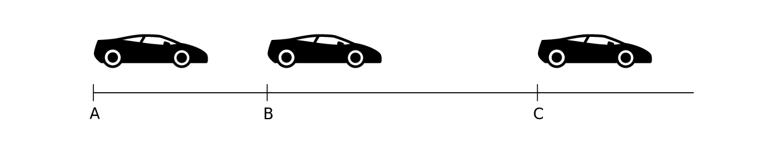
PILOTO AUTOMÁTICO
Uma fábrica de carros elétricos está realizando melhorias no sistema de piloto automático e precisa de ajuda para implementar um programa que decida se um carro B, precisa acelerar, desacelerar ou manter a velocidade atual.
Se (B-A) < (C-B), B deve acelerar;
Se (B-A) > (C-B), B deve desacelerar;
Se (B-A) for igual a (C-B), B não muda.
Prova 2020 - Fase 1

Slide 5
PILOTO AUTOMÁTICO
ENTRADA
Três inteiros A, B, C, em três linhas diferentes. Os inteiros representam as posições atuais das traseiras dos carros A, B e C, respectivamente.
SAÍDA
1 se o carro B precisa acelerar; -1 se precisa desacelerar; ou 0 se precisa manter a velocidade atual.
RESTRIÇÕES
0 ≤ A < B < C ≤ 500
Prova 2020 - Fase 1

Slide 6
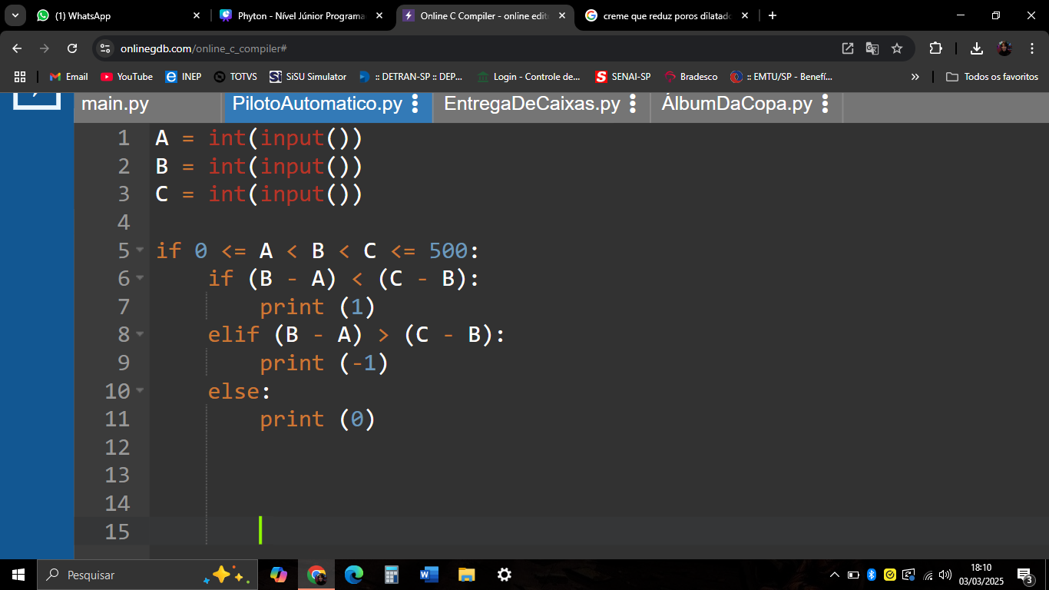
PILOTO AUTOMÁTICO
Prova 2020 - Fase 1

Slide 7
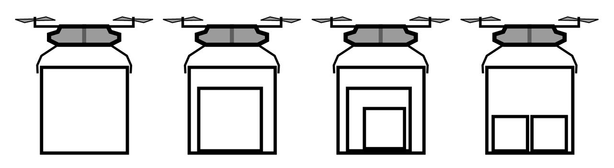
ENTREGA DE CAIXAS
Você precisa transportar três caixas vazias usando um drone.
Você pode fazer de uma até três viagens, podendo colocar uma caixa dentro de outra.
As caixas têm formato de cubo e a única restrição para uma caixa ser colocada dentro de outra é o tamanho.
Prova 2020 - Fase 1

Slide 8
ENTREGA DE CAIXAS
ENTRADA
A primeira linha da entrada contém um inteiro A. A segunda linha, um inteiro B. A terceira linha, um inteiro C. Os inteiros são os tamanhos das caixas.
SAÍDA
Seu programa deve imprimir um inteiro, representando o número mínimo de viagens.
RESTRIÇÕES
1 ≤ A ≤ B ≤ C ≤ 1000
Prova 2020 - Fase 1

Slide 9
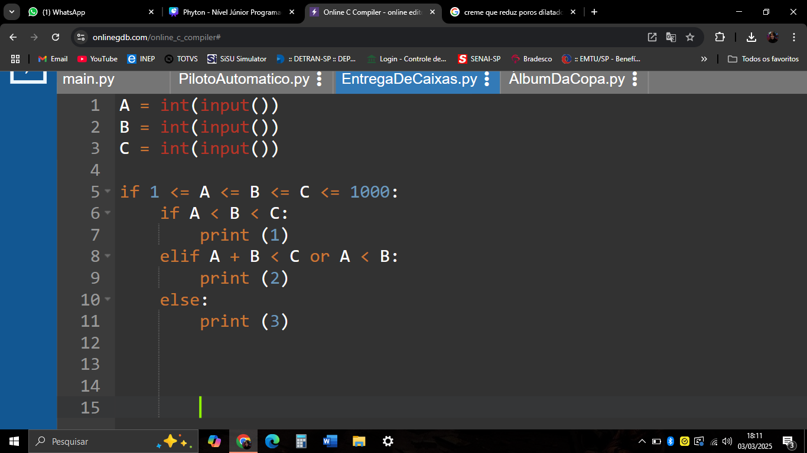
ENTREGA DE CAIXAS
Prova 2020 - Fase 1

Slide 10
ÁLBUM DA COPA
Um álbum de figurinhas contém espaços numerados de 1 a N para colar as figurinhas; sendo que cada figurinha, também é numerada de 1 a N.
Dados o número total de espaços para as figurinhas do álbum, e uma lista das figurinhas já compradas (que pode conter figurinhas repetidas), sua tarefa é determinar quantas figurinhas faltam para completar o álbum.
Prova 2018 - Fase 1

Slide 11
ÁLBUM DA COPA
ENTRADA
O número total de espaços no álbum, N.
O número de figurinhas já compradas, M. Número X de cada uma das M figurinhas.
SAÍDA
O número inteiro de figurinhas que falta para completar o álbum.
RESTRIÇÕES
1 ≤ N ≤ 100
1 ≤ M ≤ 300
Prova 2018 - Fase 1

Slide 12
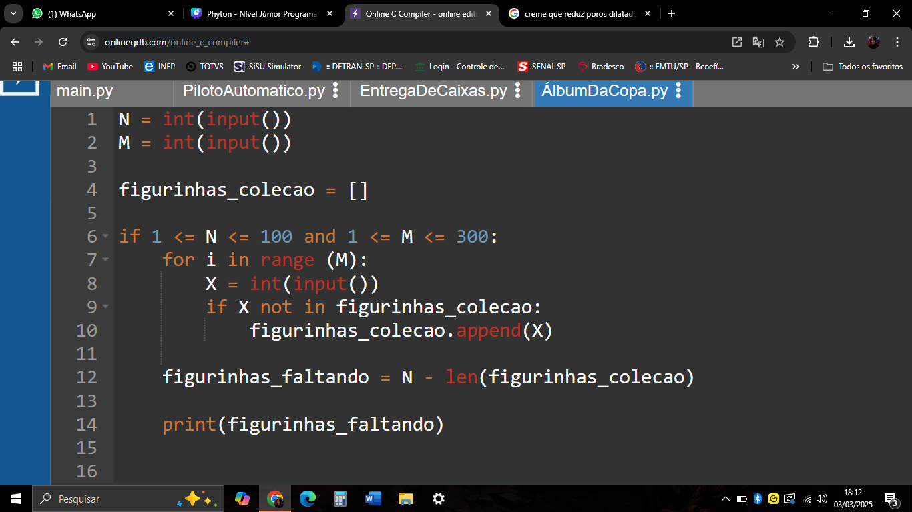
ÁLBUM DA COPA
Prova 2018 - Fase 1

Slide 13
BONDINHO
Um bondinho deve transportar a turma de um colégio e os monitores até o pico da montanha. A cabine do bondinho pode levar 50 pessoas no máximo, contando alunos e monitores. Dado o número de alunos A e o número de monitores M, você deve escrever um programa que diga se é possível ou não levar todos os alunos e monitores em apenas uma viagem.
Prova 2017 - Fase 1

Slide 14
BONDINHO
ENTRADA
A quantidade de alunos, A.
A quantidade de monitores, M
SAÍDA
O caractere S se é possível levar todos os alunos e monitores em apenas uma viagem ou o caractere N caso não seja possível.
RESTRIÇÕES
1 ≤ A ≤ 50
1 ≤ M ≤ 50
Prova 2017 - Fase 1

Slide 15
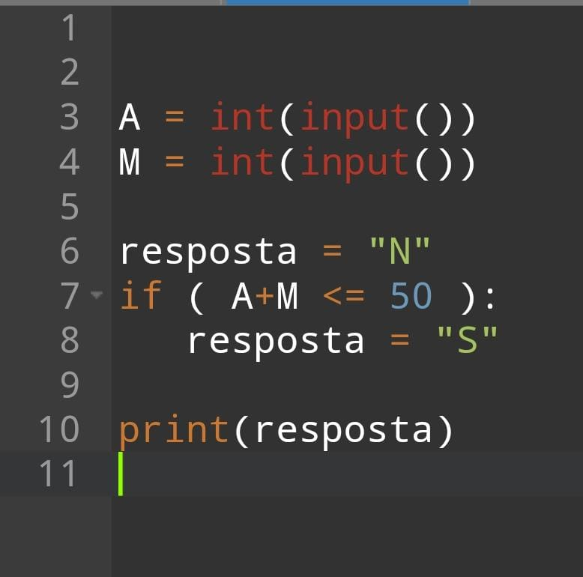
BONDINHO
Prova 2017 - Fase 1

Slide 16
AVIÕES DE PAPEL
Foi organizado um campeonato de aviões de papel, onde cada aluno participante receberá uma certa quantidade de folhas de papel para fazer os seus aviões.
Você deve escrever um programa que, dados o número de competidores, o número de folhas de papel compradas e o número de folhas que cada competidor deve receber, determine se o número de folhas comprado pela organização do campeonato é suficiente.
Prova 2009 - Fase 1

Slide 17
AVIÕES DE PAPEL
ENTRADA
Todos na mesma linha:
Número inteiro de competidores C;
A quantidade de folhas de papel comprado, P;
A quantidade de folhas de papel que cada competidor irá receber, F.
SAÍDA
‘S’ se a quantidade de folhas compradas é suficiente, caso contrário, imprimir ‘N’
RESTRIÇÕES
1 ≤ C ≤ 1000
1 ≤ P ≤ 1000
1 ≤ F ≤ 1000
Prova 2009 - Fase 1

Slide 18
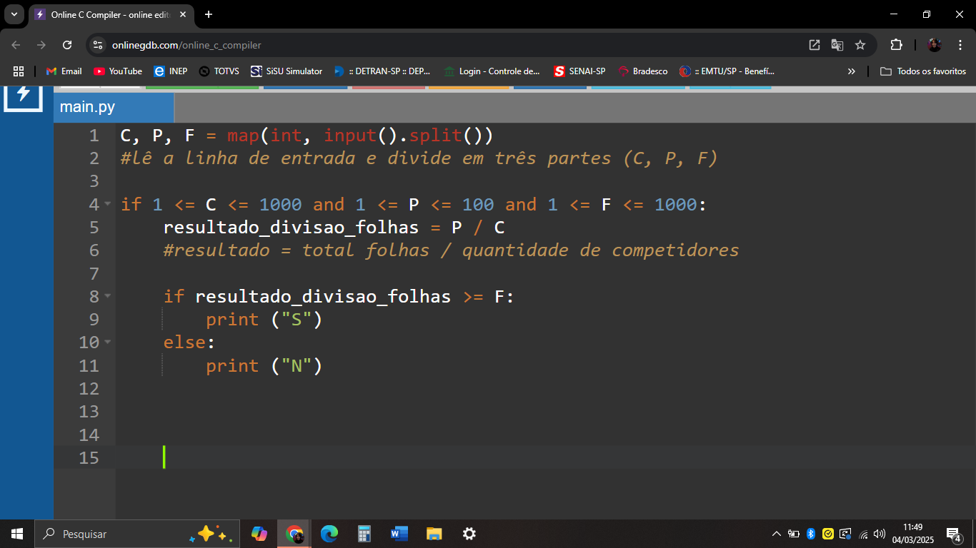
AVIÕES DE PAPEL
Prova 2009 - Fase 1

Slide 19
DIVISÃO DO TESOURO
O Capitão Olho Roxo e seus marinheiros encontraram uma arca com uma grande quantidade de moedas de ouro idênticas. As moedas devem ser divididas da seguinte forma:
cada marinheiro exceto o Capitão deveria receber exatamente o mesmo número de moedas; e
o Capitão deveria receber o dobro de moedas que um marinheiro recebe
Dados o número de moedas na arca e o número de marinheiros, escreva um programa para determinar quantas moedas o Capitão Olho Roxo recebeu.
Prova 2020 - Fase 1

Slide 20
DIVISÃO DO TESOURO
ENTRADA
Numero de moedas na arca, A.
Número de marinheiros, N.(sem contar o Capitão)
SAÍDA
Um único inteiro contendo quantas moedas o Capitão recebeu.
RESTRIÇÕES
3 ≤ A ≤ 10000
1 ≤ N ≤ 1000
Prova 2020 - Fase 1

Slide 21
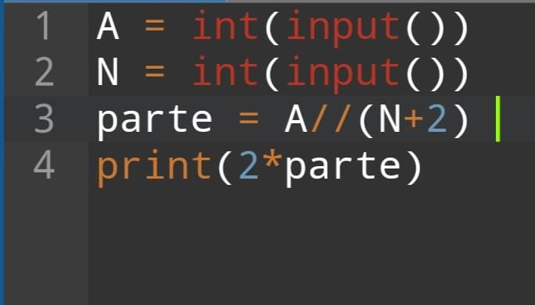
DIVISÃO DO TESOURO
Prova 2020 - Fase 1

Slide 22
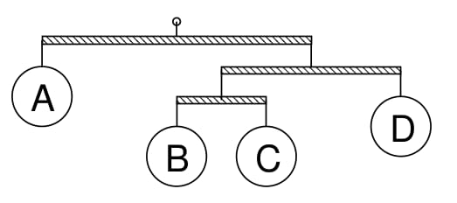
MÓBILE
O móbile na sala da Maria é composto de três hastes exatamente como na figura abaixo. Para que ele esteja completamente equilibrado, com todas as hastes na horizontal, os pesos das quatro bolas A, B, C e D têm que satisfazer todas as seguintes três condições
A = B + C + D
B + C = D
B = C
Nesta tarefa, dados os pesos das quatro bolas, seu programa deve decidir se o móbile está ou não completamente equilibrado
Prova 2015 - Fase 1

Slide 23
MÓBILE
ENTRADA
Quatro linhas, contendo os valores de A, B, C e D
SAÍDA
Uma única linha, contendo o caractere "S" se o móbile estiver equilibrado, ou o caractere "N" se não estiver equilibrado.
RESTRIÇÕES
1 ≤ A,B,C,D ≤ 1000
Prova 2015 - Fase 1

Slide 24
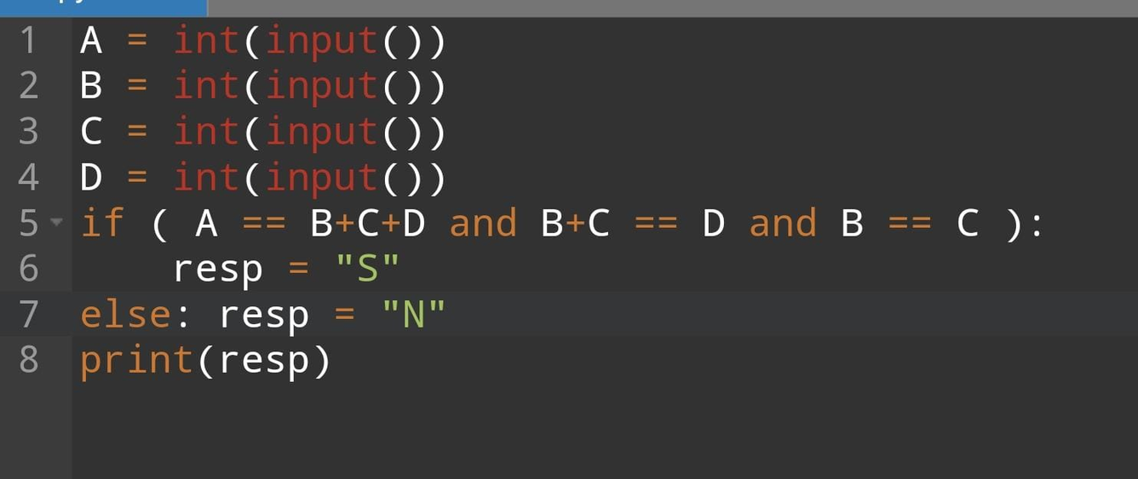
MÓBILE
Prova 2015 - Fase 1

Slide 25
PLANO DE INTERNET
Um plano de Internet oferece uma quota de X megabytes para usar por mês para navegar na Internet. Se a quota inteira de X megabytes não é utilizada, os megabytes restantes são adicionados ao mês seguinte. Por exemplo, se a quota é de 50 e é tulizado somente 30 no mês, o próximo mês terá uma quota de 70 (50 + 20 que sobraram). Os valores acumulam mês a mês, então se no segundo mês fossem utilizados 30 megabytes, no terceiro estariam disponíveis 90(50 + 40 que sobraram)
Nesta tarefa são dados o valor da quota mensal X e quantos megabytes João usou em cada um dos primeiros N meses do plano. Você deve determinar quantos megabytes João tem para usar no mês N+1.
Prova 2021 - Fase 1

Slide 26
PLANO DE INTERNET
ENTRADA
Valor da quota, X
Numero de meses, N
A seguir, N linhas, com a quantidade de megabytes usados em cada mês, M_i.
SAÍDA
Uma única linha, contendo quantos megabytes tem para usar no mês N+1
RESTRIÇÕES
1 ≤ X ≤ 100
1 ≤ N ≤ 100
M_i < 10000, para 1 ≤ i ≤ N
Prova 2021 - Fase 1

Slide 27
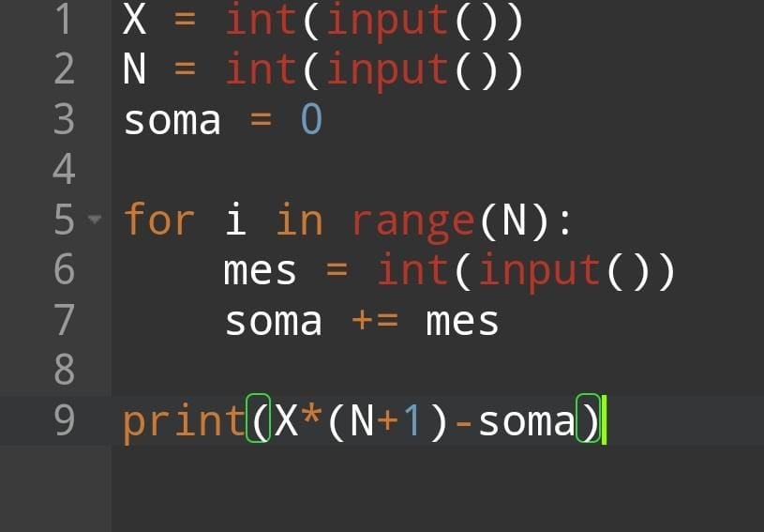
PLANO DE INTERNET
Prova 2021- Fase 1

Slide 28

OBRIGADO!
Contem para gente o que você achou da aula de hoje:
https://forms.gle/Q1BYFnKxjyKuCC647
CODELAB TEEN

